Slide 1
Темы | Количество баллов
Страны | 100 | 200 | 300 | 400 | 500 | 600 | 700 | 800
И тут и там | 100 | 200 | 300 | 400 | 500 | 600 | 700 | 800
Искусство | 100 | 200 | 300 | 400 | 500 | 600 | 700 | 800
Города | 100 | 200 | 300 | 400 | 500 | 600 | 700 | 800
Кругом вода | 100 | 200 | 300 | 400 | 500 | 600 | 700 | 800
Вокруг света | 100 | 200 | 300 | 400 | 500 | 600 | 700 | 800
Разное | 100 | 200 | 300 | 400 | 500 | 600 | 700 | 800

Slide 2
Сверху
Снизу

Slide 3
右边
左边

Slide 4
Впереди
Позади

Slide 5
里边
外边

Slide 6
正中间

Slide 7
Рядом
Около

Slide 8
Между
Среди

Slide 9
对面

Slide 10
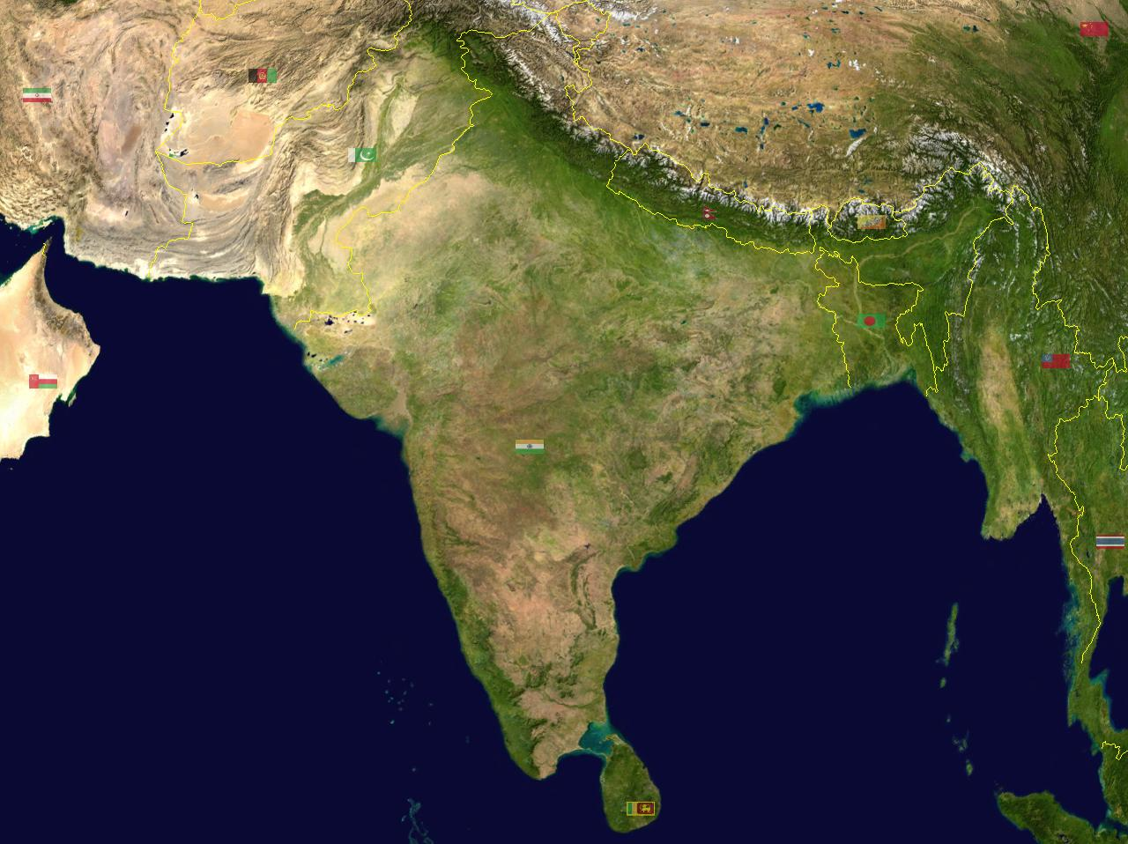
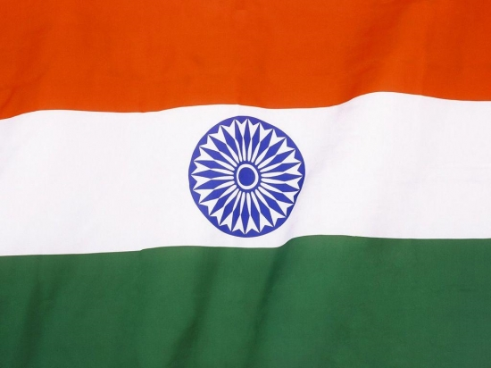

Slide 11
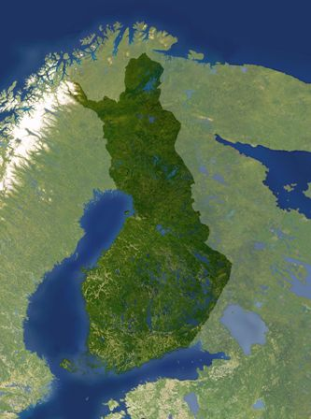

Slide 13
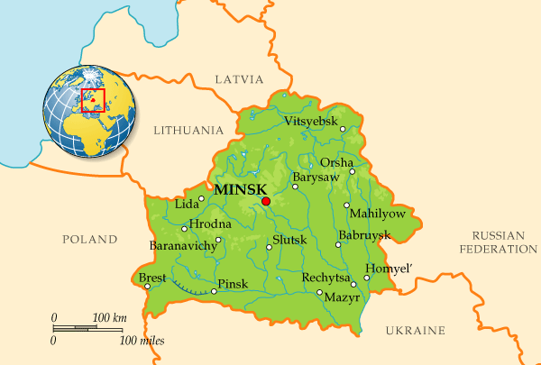

Slide 15
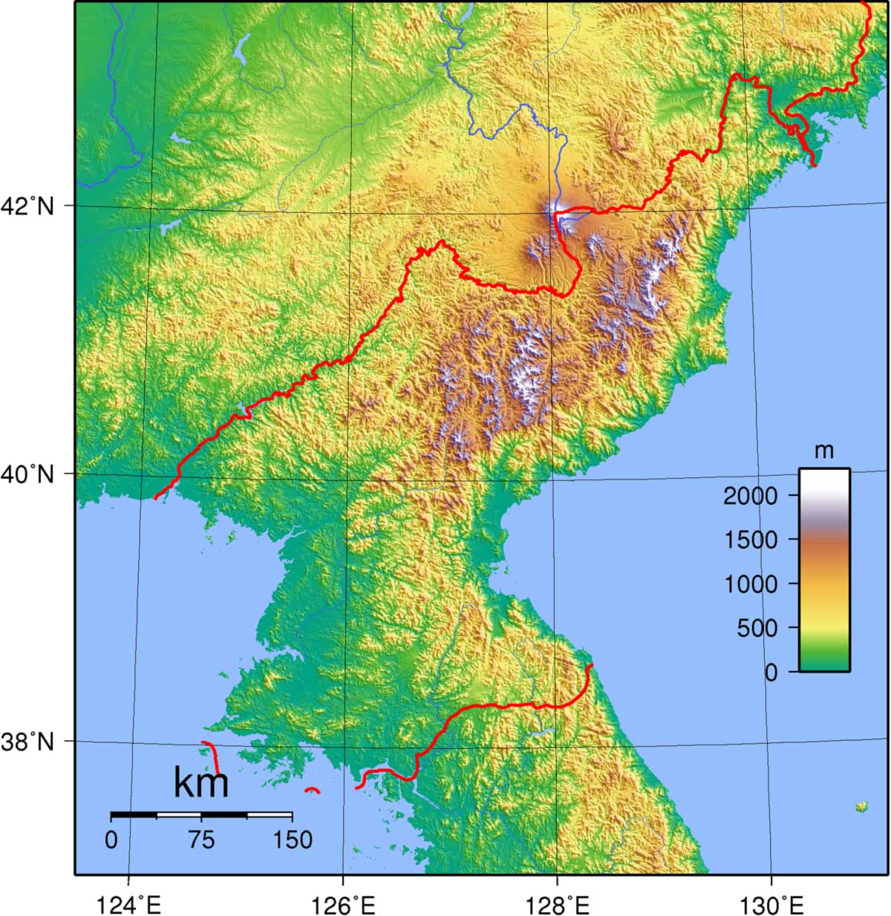

Slide 16
УКРАИНА

Slide 17
Hāsākè

Slide 18
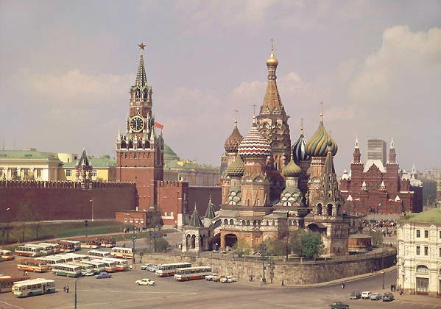
莫斯科

Slide 19
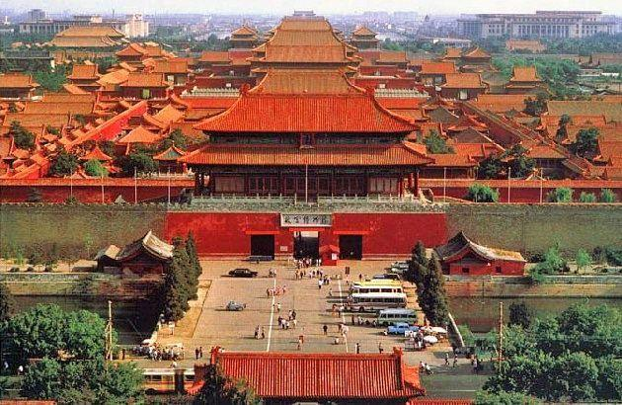
北京

Slide 20
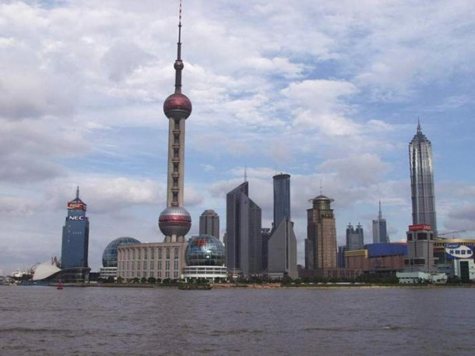
上海

Slide 21
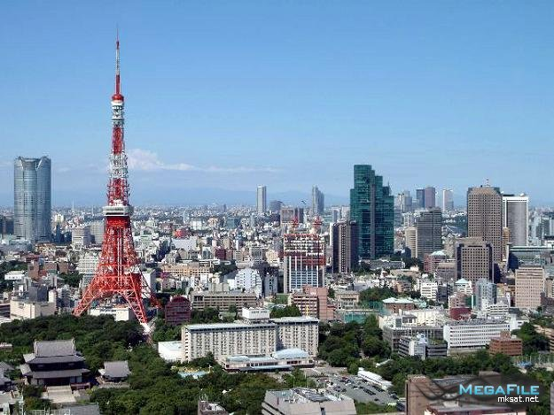
东京

Slide 22
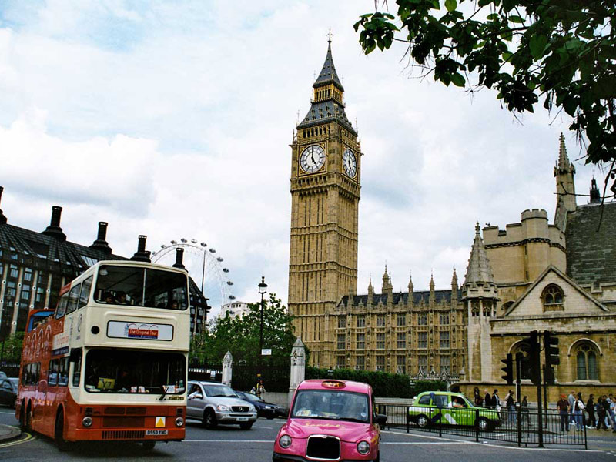
伦敦

Slide 24
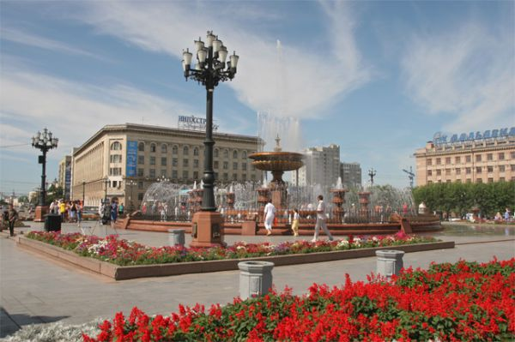

Slide 25
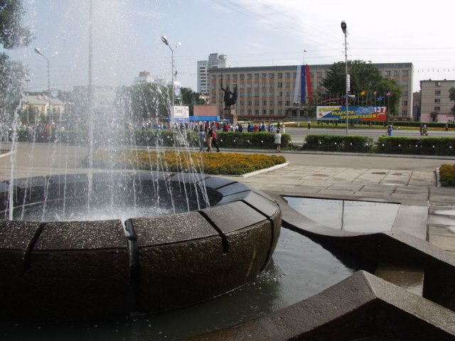
乌苏里斯克

Slide 26
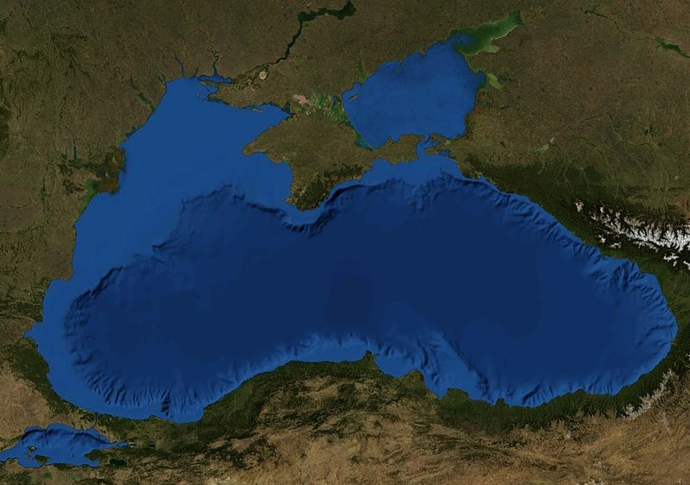
黑海

Slide 27
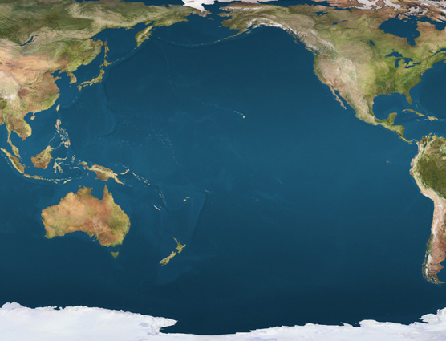
太平洋

Slide 28
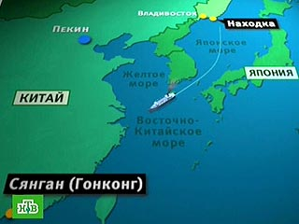
东海

Slide 29
波罗的海

Slide 30
日本海

Slide 31
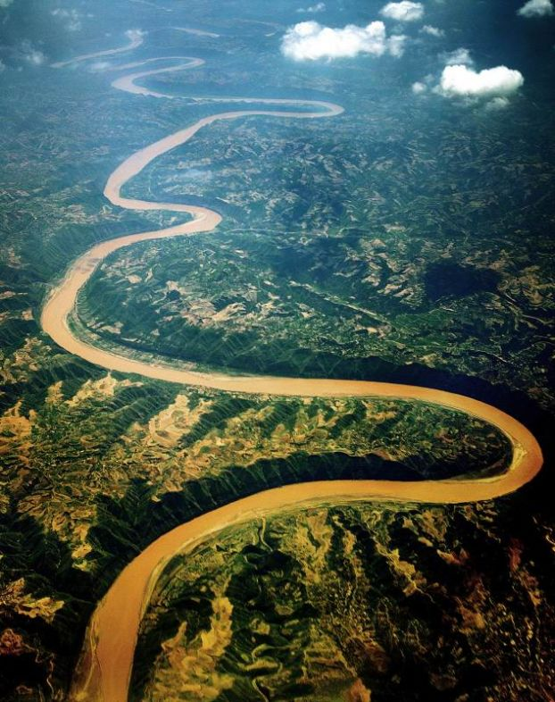
黄河

Slide 32
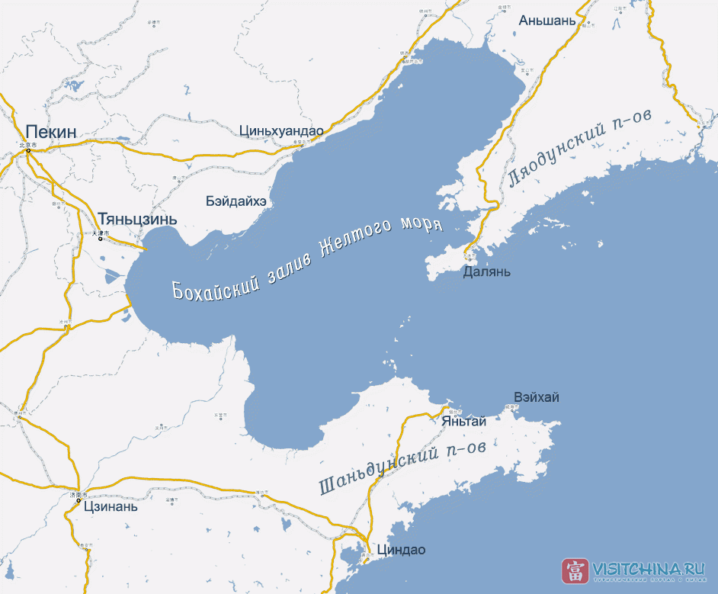
渤海

Slide 33
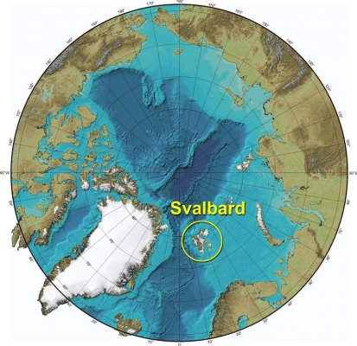
北冰洋

Slide 34
国画

Slide 35
Пейзаж
(картина)

Slide 36
花草

Slide 37
Люди
и
Вещи

Slide 38
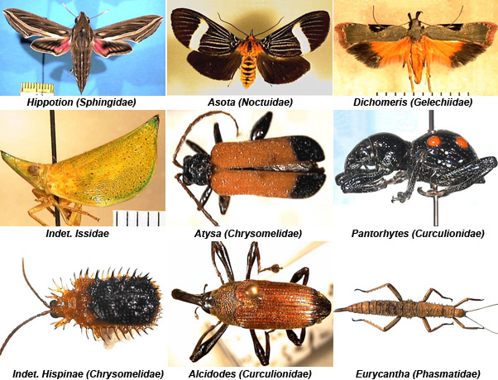

Slide 39
现代画家

Slide 40
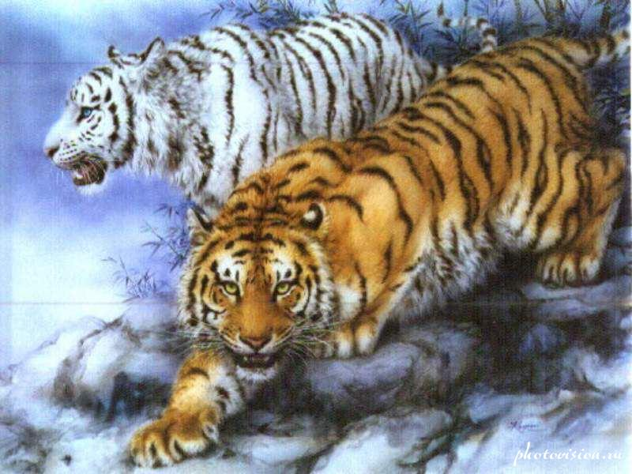

Slide 41
东方民族美术馆

Slide 42
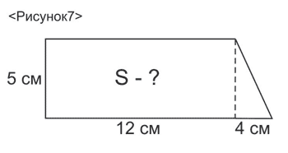

Slide 43
В мире

Slide 44
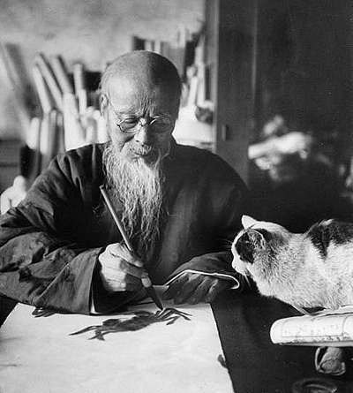

Slide 45
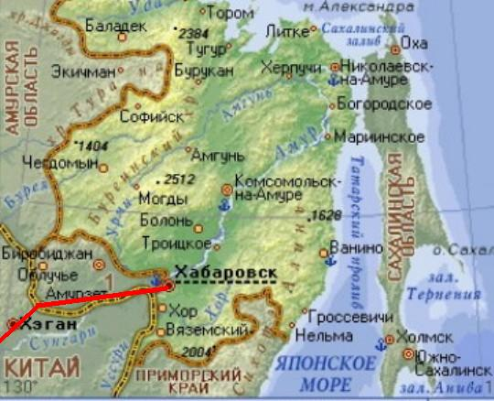
Far east

Slide 46
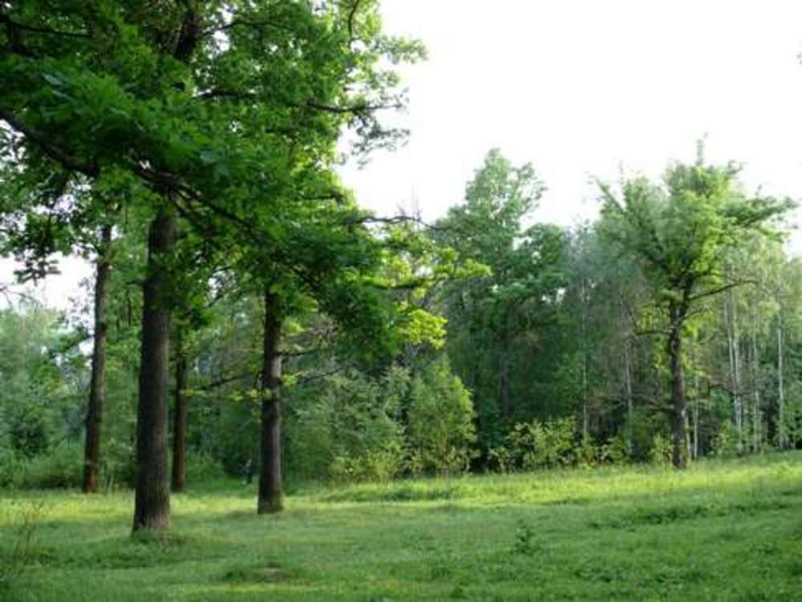
森林

Slide 48
City

Slide 49
邻国

Slide 50
亚洲

Slide 51
Южная Америка

Slide 52
欧洲

Slide 53
欧亚

Slide 54
非洲

Slide 55
Северная Америка

Slide 56
地球

Slide 57
大洋洲

